Slide 1

第3章 决策树
ApacheCN 你装逼的选择
author 片刻

Slide 2
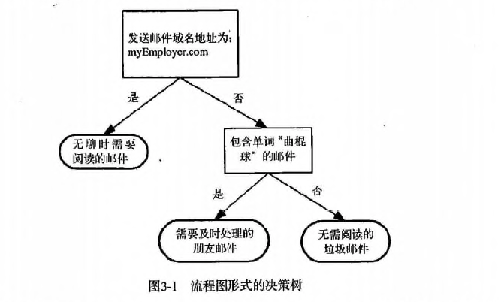
流程图形式的介绍
顾名思义，是一种树，一种依托于策略抉择而建立起来的树。
从数据产生决策树的机器学习技术叫做决策树学习, 通俗点说就是决策树。

Slide 3
决策树的进展
决策数目前的情况：
1.最经常使用的数据挖掘算法。(流行的原因：不需要了解机器学习的知识，就能搞明白决策树是如何工作的)
2.数据形式[决策过程只有：是／否]和数据内在含义非常容易理解。
3.决策树给出的结果往往可以匹敌在当前领域具有几十年工作经验的人类专家。
决策树的构造：
优点：计算复杂度不高，输出结果易于理解，对中间值的缺失不敏感，可以处理不相关特征数据。
缺点：可能会产生过度匹配问题。（例如：人类你可以按照性别分类，你却按照姓名分类）
适用数据类型：数值型和标称型[标称型:其实就是离散型数据，变量的结果只在有限目标集中取值(例如：分类特征 A/B/C类其中一种)]。

Slide 4
信息增益
信息熵：
表示信息的混乱程度，也就说：信息越有序，信息熵越低
信息增益：
划分数据集的最大原则是：将无序的数据变得更加有序。
集合信息的度量称为香农熵或者简称熵(名字源于信息论之父克劳德·香农)
公式：
p(xi) 表示该label分类的概率
l(xi)=−log2p(xi) 表示符号xi的信息定义
表示香农熵，用于计算信息熵

Slide 5
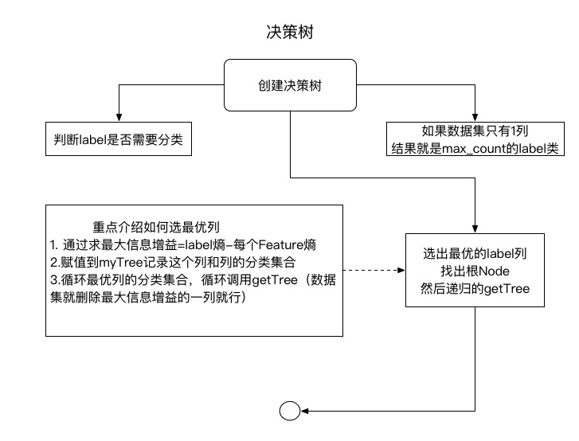
决策树-Python流程图

Slide 6
SKLearn的使用
from sklearn import tree
from sklearn.metrics import precision_recall_curve
from sklearn.metrics import classification_report
from sklearn.cross_validation import train_test_split
# 拆分训练数据与测试数据， 80%做训练 20%做测试
train_test_split(x, y, test_size=0.2)
# 信息熵
tree.DecisionTreeClassifier(criterion='entropy')
# 训练结果
clf.fit(x_train, y_train)
# 预测结果
clf.predict(x_train)
# 计算准确率和召回率
precision_recall_curve(y_train, y_pre)
# 计算全量的预测结果
clf.predict_proba(x)[:, 1]
# 打印每个分类的准召率
classification_report(y, answer, target_names=target_names)

